Slide 1
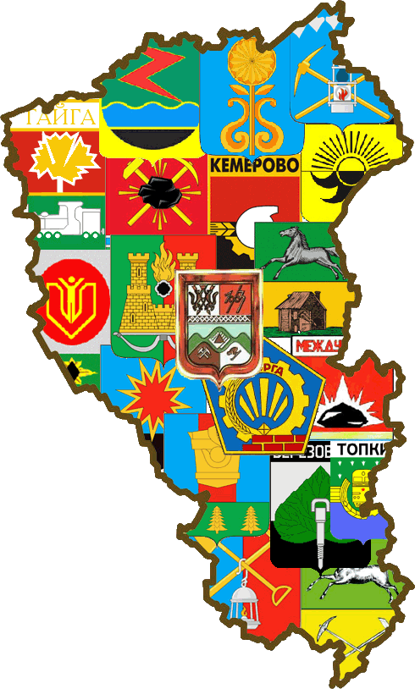
КУЗБАСС - СЕРДЦЕ РОССИИ

Slide 3
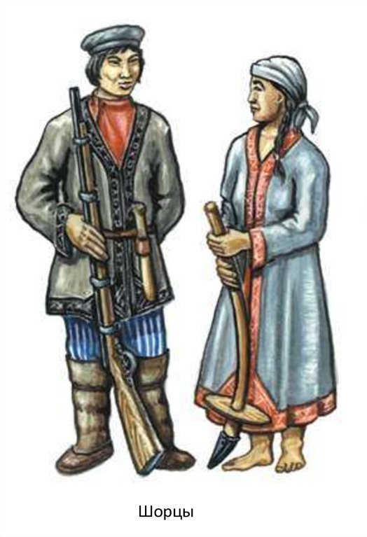
Кузбасс – многонациональный край.
В пределах Кемеровской области выделяют пять коренных народностей : сибирские казаки, шорцы, калмаки, телеуты и сибирские татары.
Коренными народами Кемеровской области являются телеуты (2.520 человек)
шорцы (10.672 человека)

Slide 4
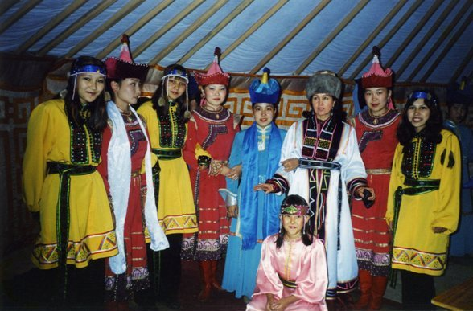
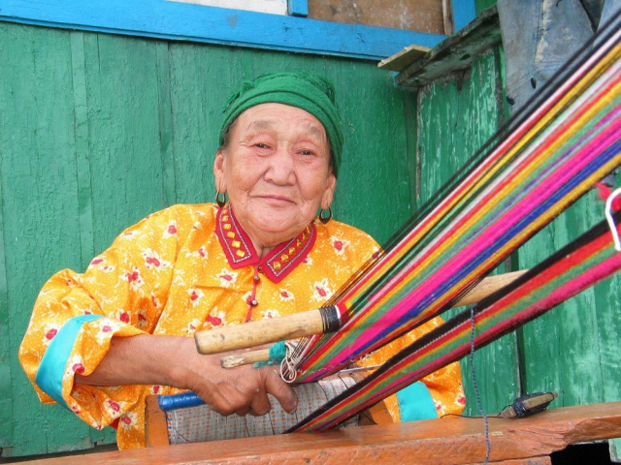

Slide 5
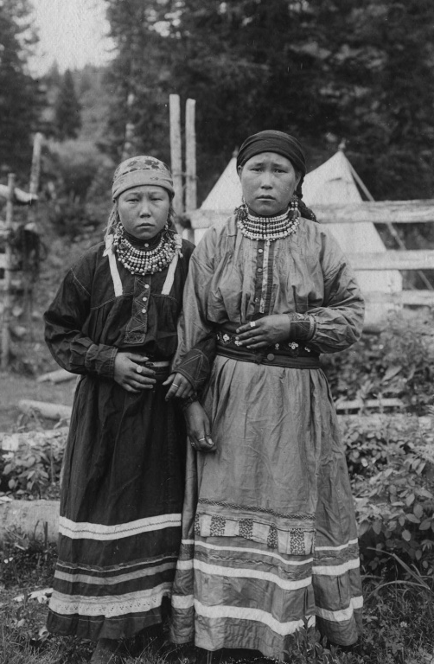
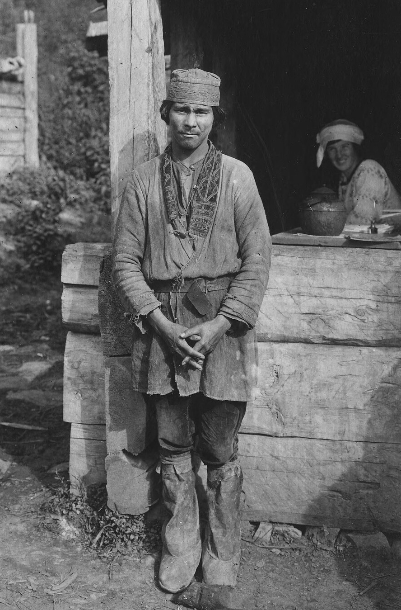
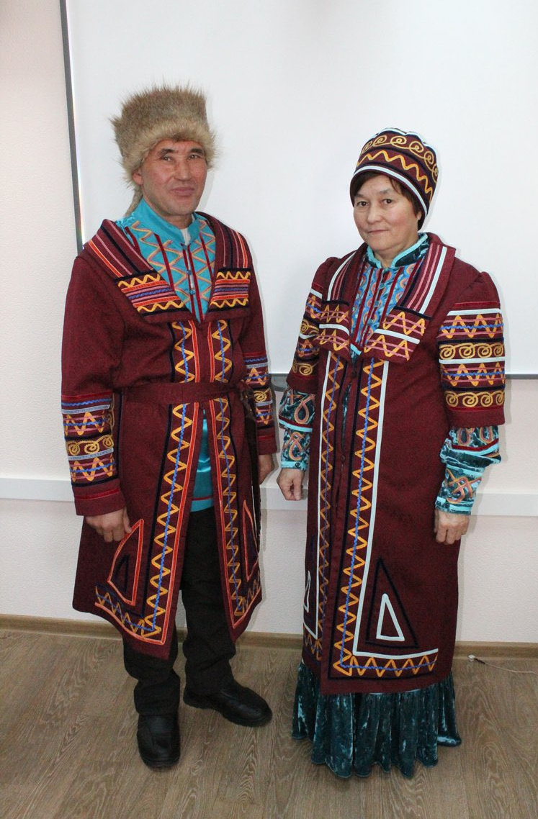
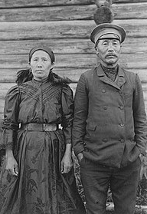
Национальная одежда шорцев

Slide 6
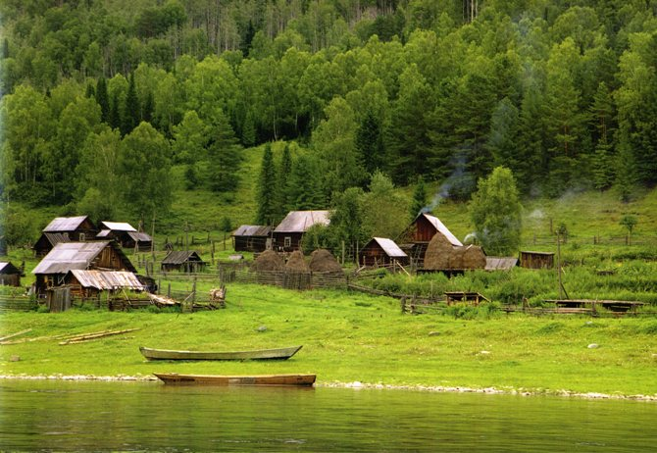
Шорский поселок -улус

Slide 7
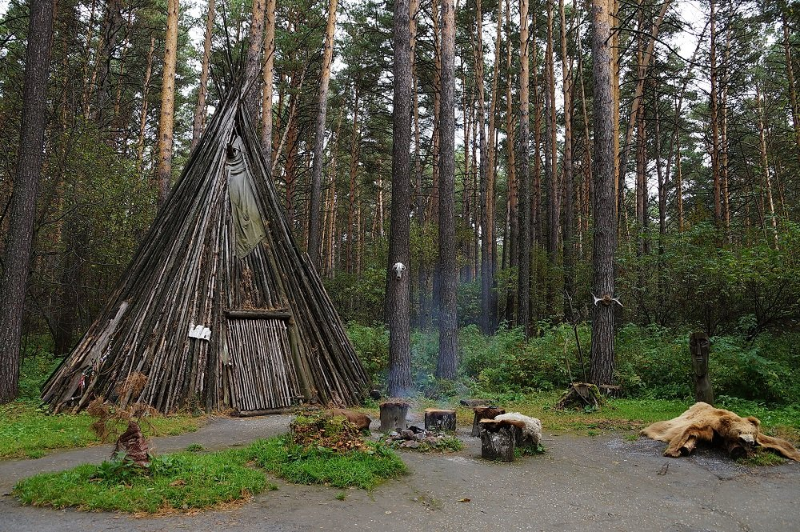
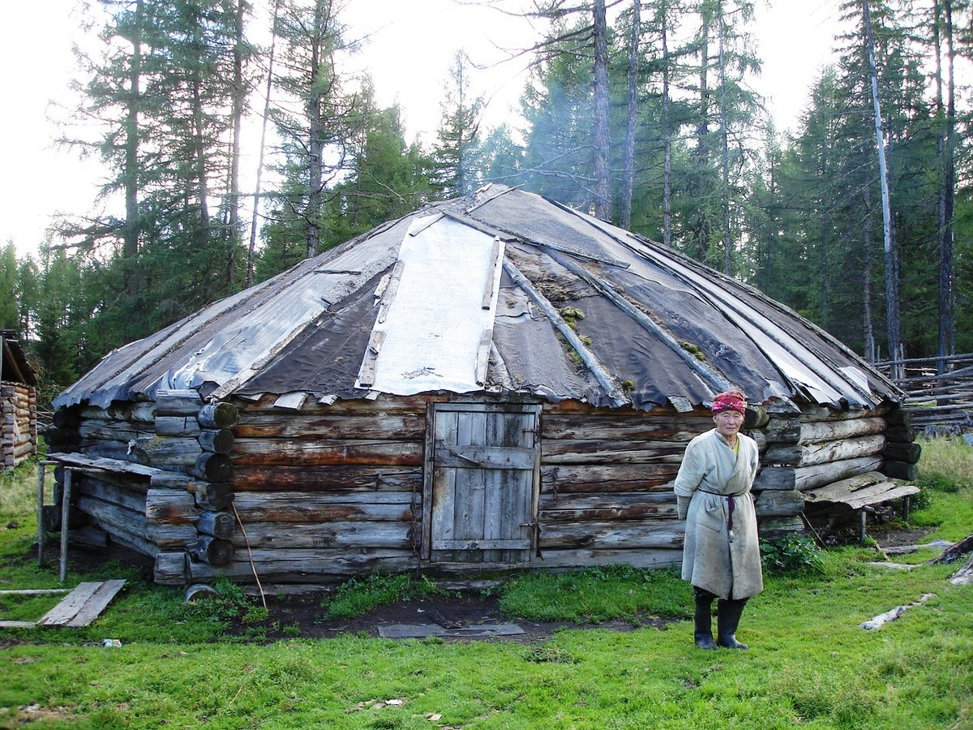
ЗИМНЕЕ ЖИЛИЩЕ ШОРЦЕВ
ЛЕТНИЙ ДОМ ШОРЦЕВ

Slide 8
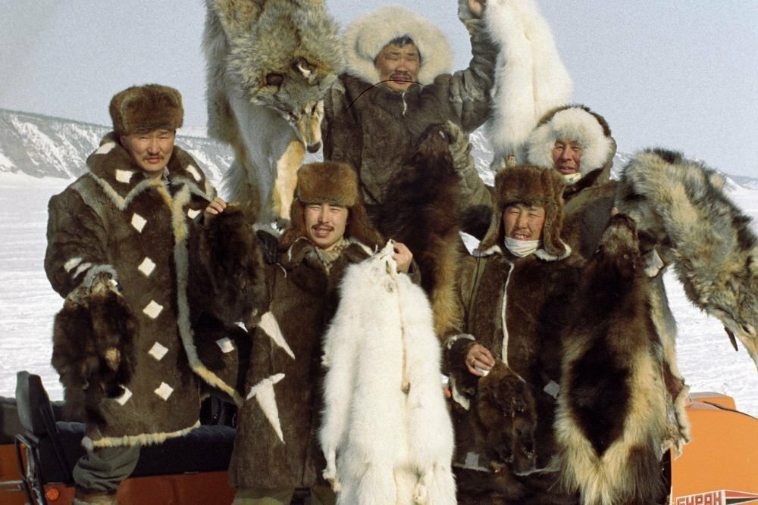
ШКУРКИ ПУШНЫХ ЗВЕРЕЙ, ДОБЫТЫЕ НА ОХОТЕ

Slide 9
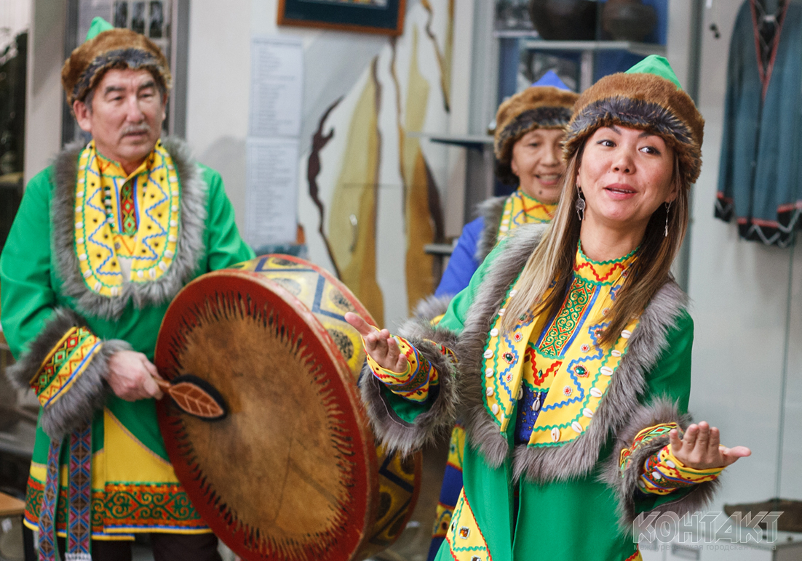

Slide 10
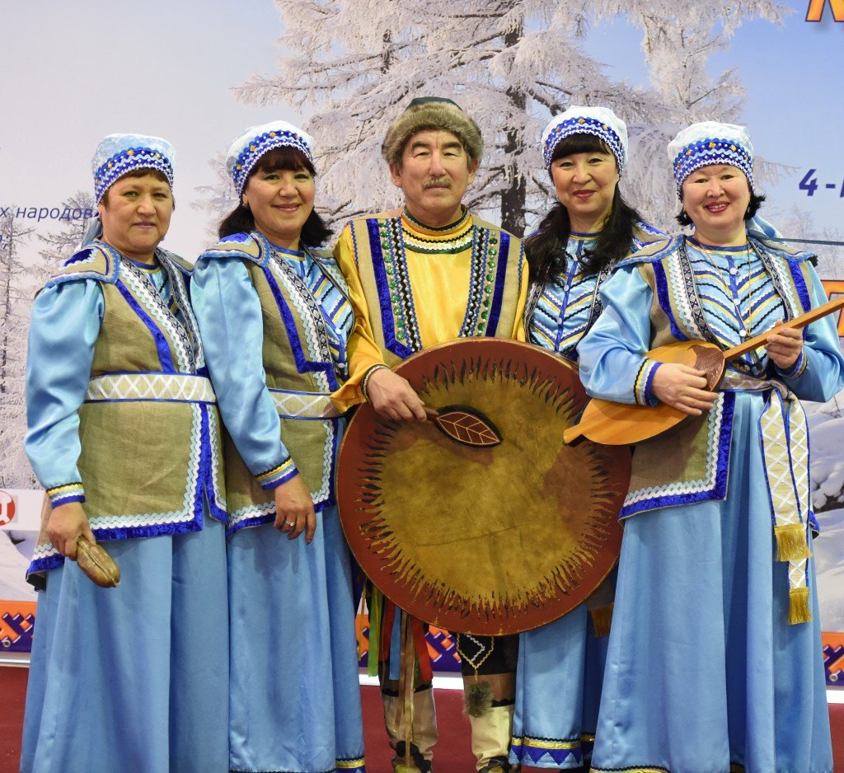

Slide 11
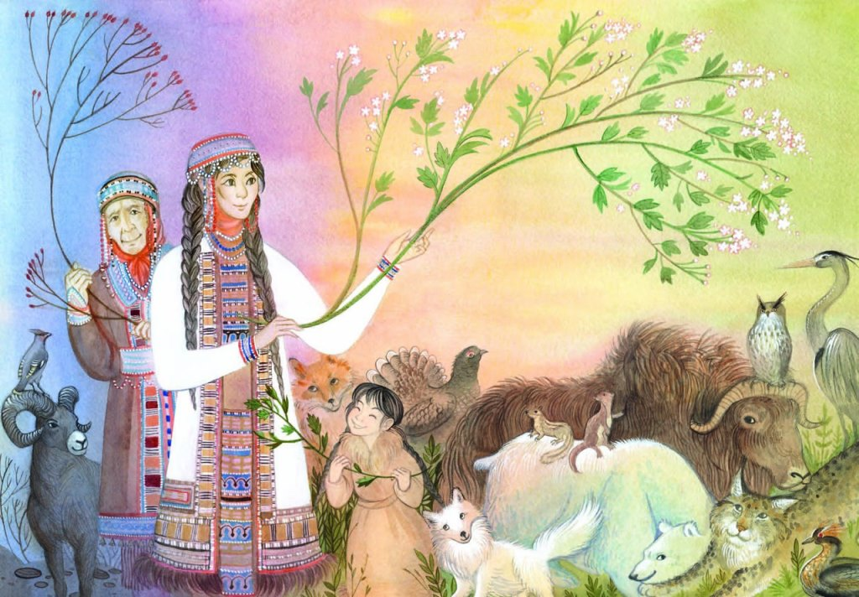

Slide 14
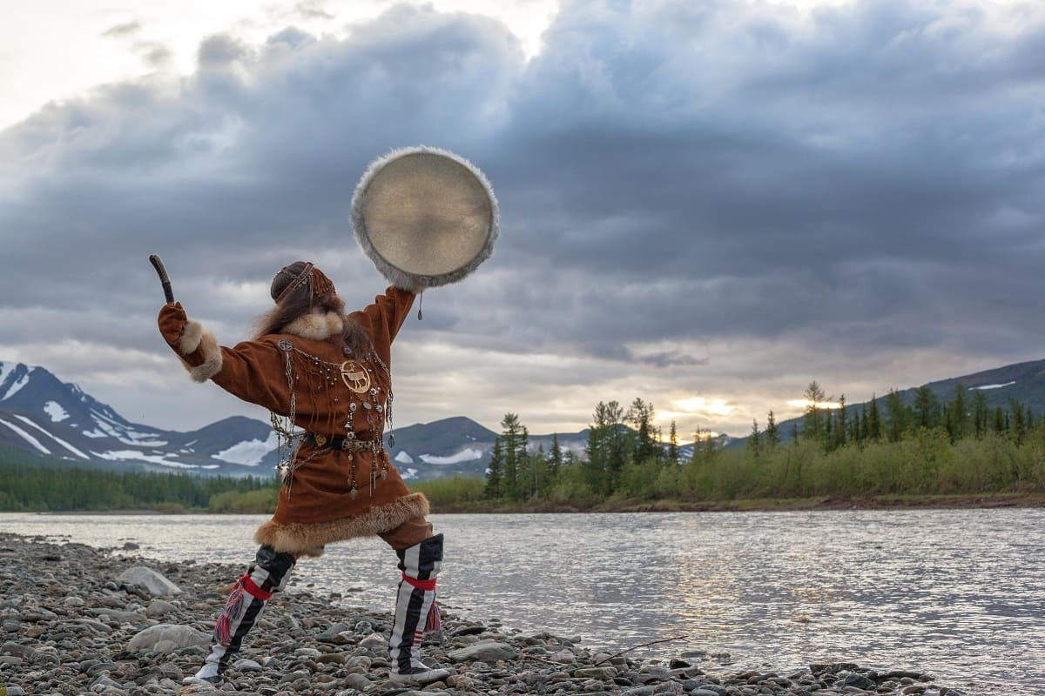

Slide 15
ДО НОВЫХ ВСТРЕЧ!

